Slide 1
«О грантовой поддержке молодежных инициатив в Пермском крае»
#нужные_люди
Михаил Мухин
директор МАГУ Пермского края,
заместитель председателя Общественной палаты Пермского края

Slide 2
Кого поддерживают в регионе?
НКО
Муниципальные образования
Молодые физлица

Slide 3
Формы и объемы поддержки (региональный уровень)
НКО
Региональные субсидии: 16 840 000 р.
«Общество и власть»: ≈ 5 000 000 р.
МО
Развитие муниципальных кадров
ФЛ
«Пермский период»: 200 000 р.
«ПерспектиВы»: 1 100 000 р.
Краевой конкурс: 3 000 000 р.
«Серия митапов #Молодёжка59», проект «Живи на вырост»

Slide 4
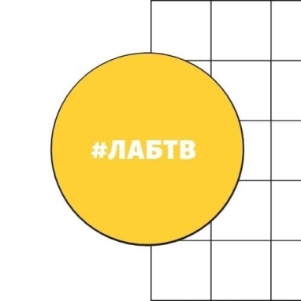
Поддержка молодежных инициатив
(муниципальный уровень)
Реализуется в 9 из 46 МО региона

Slide 5
Вам точно будет интересно, заходите;)
https://vk.com/amp59reg
https://vk.com/molod59
https://vk.com/molodexpert
https://vk.com/molforum59
https://vk.com/mp_permraion
https://vk.com/molodeg_chusovoi
https://vk.com/unpress

